Slide 1
WECHAT · HONGXI · 2026
中美 Token 使用
REPORT
中美 Token 使用对比分析报告
对比分析报告
AUTHOR
洪溪笔谈
DATA
信通院 / IDC / OpenRouter
PERIOD
2024 — 2026
SCOPE
中美 Token 调用 · 行业占比
用量倒挂 · 价格折让 · 行业错位 · 杰文斯悖论
RELEASE
2026-10-19
中国信通院 · OpenRouter · Vercel · 中文在线 · Ramp · OpenAI
内部汇报材料 · 数据来源见末页附录
01 / 18
PRESENTATION 2026

Slide 2
EXECUTIVE SUMMARY · KEY FINDINGS
三大核心发现 · 一句话看懂中美差异
中国『用量暴涨 + 价格折让』 vs 美国『精炼消耗 + 价值变现』 — 两种 Token 经济
1000×
22% → 65%
中国日均 Token 调用量增幅
中国 OpenRouter Token 消耗份额
2024 初约 1000 亿 → 2026.6 突破 500 万亿
美国由 65% 降至 31% · 美元收入仍由美 70% 主导
全球最陡的 Token 消耗增长曲线 (信通院《词元经济报告 2026》)
9 个月内完成份额换位 (中信里昂基于 OpenRouter 监测)
55% vs 40%
↓ 80% / ↑ 27×
中国 AI 短剧 vs 美国个人助理占比
中国模型价格折让 / 周支出累计增幅
中国 AI 短剧/视频生成 55% · 美国个人助理 40% + 编程 20%
80% 价格折让 → 用量 ↑ 67× → 周支出 ↑ 27×
结构错位: 中国以内容生成为主 · 美国以企业办公为主
杰文斯悖论: 价格降而消耗收入反升 (周支出累计 2026 年内)
注： 中美数字分别呈现并标注口径来源；不作跨口径直接换算；中国『日均调用量』与美国『企业 AI 支出 / API 能力』属不同基线。
中美 Token 使用对比分析报告 · 洪溪笔谈 2026
02 / 18

Slide 3
01
量级对决
中国千倍 vs 美国精炼参照
AGENDA
02
结构性逆转
OpenRouter 份额换位 · 美元-用量倒挂
03
行业分布差异
目录 / CONTENTS
中国内容生成 vs 美国企业办公
04
成因与结论
价格 · 需求 · 生态 · 三大成因
4 chapters · 18 slides
中美 Token 使用对比分析报告 · 洪溪笔谈 2026
03 / 18

Slide 4
01
CHAPTER
量级对决
中国日均 Token 调用量千倍增长 · 美国 API 与企业支出参照系
04 / 18 · 中美 Token 使用对比分析报告

Slide 5
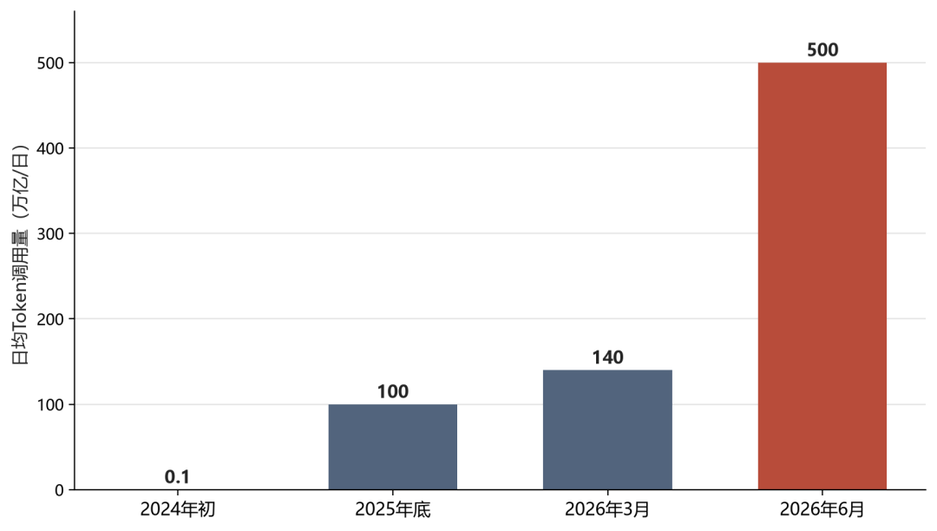
CHAPTER 01 · 量级对决
中国：日均 Token 调用量千倍增长
数据口径：日均 Token 调用量（万亿 / 日）· 来源国家数据局、信通院、中商产业研究院
■ 2024 年初：约 1000 亿 / 日 — 起点
■ 2025 年底：约 100 万亿 / 日（→ 100 倍）
■ 2026 年 3 月：约 140 万亿 / 日（→ 140 倍）
■ 2026 年 6 月：突破 500 万亿 / 日（→ 5000 倍）
■ 中国信通院《词元 (Token) 经济发展研究报告 (2026 年)》确认增长曲线
注： 中国是全球 Token 消耗增速最陡的市场；本表为政府/学界多源汇总，非单一公司口径。
图·中国日均 Token 调用量增长（2024 初 → 2026.6）
中美 Token 使用对比分析报告 · 洪溪笔谈 2026
05 / 18

Slide 6
CHAPTER 01 · 量级对决
美国参照系：API 能力与企业支出
数据口径：OpenAI API Token/分 · Ramp 平台企业 AI 支出 · 微软 2026.1 财报
■ OpenAI API：60 亿 → 150 亿 Token/分（2025 秋 → 2026 春，1.5×）
■ Ramp：员工月均 AI 支出中位 $11.38；Top 1% 头部企业达 $7,450（≈ 654 倍差距）
■ 2025.1 → 2026.4 美国企业 AI Token 使用量累计增长约 +1001%
■ 美国无『日均总量』统一口径，须以 API 分钟级 / 企业支出作参照系
150 亿
Token / 分钟 (OpenAI API)
2025 秋 60 亿 → 2026 春 150 亿，1.5×
$7,450
头部 1% 企业月均 AI 支出 (Ramp)
员工中位仅 $11.38/月 · 头部 654× 差距
注： 美国侧数据偏企业支出与 API 能力，不与中国『日均调用量』直接同口径对比。
中美 Token 使用对比分析报告 · 洪溪笔谈 2026
06 / 18

Slide 7
CHAPTER 01 · 量级对决
中美 Token 使用量级总览
4 维度横向对比 · 来源信通院、IDC、Ramp、中信里昂 (OpenRouter 监测)
维度
美国
中国
代表性消耗规模
OpenAI API：60 亿 → 150 亿 Token/分
日均调用量：1000 亿 → 500 万亿+ (增幅 > 1000×)
企业级年调用量
Ramp 员工月均 $11.38，Top 1% 达 $7,450
公有云 MaaS：114 万亿 → 1944 万亿 Token (≈ 16 倍)
平台参照 (OpenRouter)
周 Token 约 146 万亿，平台 ARR > $15 亿
同左 (共享基线)
增速特征
企业 AI 支出 2025.1→2026.4 累计 +1001%
日均调用量较 2024 初增长超 1000 倍
注： OpenRouter 是中美『共享基线』 — 同一监测平台内可比较 Token/美元份额。
中美 Token 使用对比分析报告 · 洪溪笔谈 2026
07 / 18

Slide 8
02
CHAPTER
结构性逆转
OpenRouter Token 份额 9 个月内换位 · 用量倒挂 · 80% 价格折让触发杰文斯悖论
08 / 18 · 中美 Token 使用对比分析报告

Slide 9
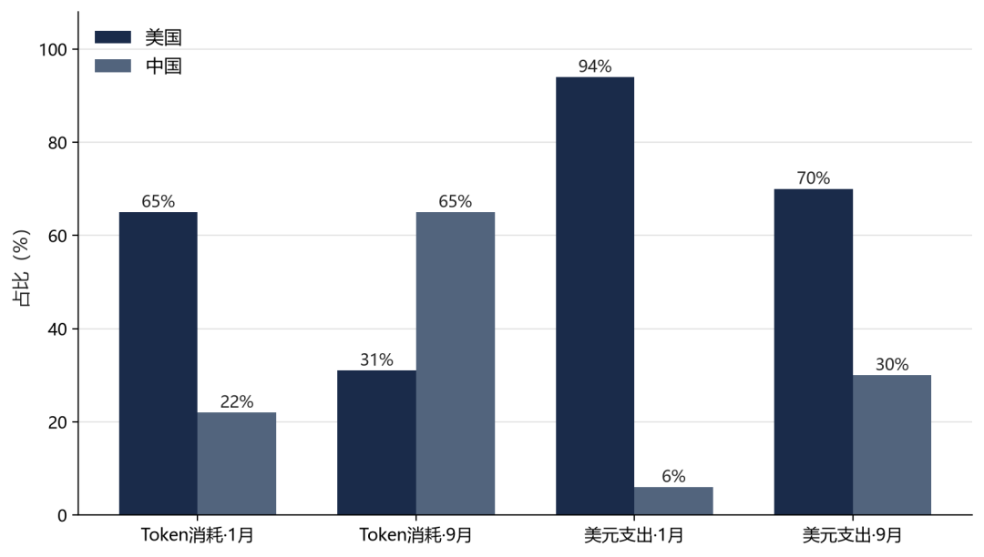
CHAPTER 02 · 结构性逆转
OpenRouter 份额换位 (2026 年 1 月 vs 9 月)
数据口径：OpenRouter 周度监测 · 中信里昂 2026.10 报告
■ Token 消耗占比：中国 22% → 65%；美国 65% → 31%
■ 美元支出占比：中国 6% → 30%；美国 94% → 70%
■ Token 份额逆转在 9 个月内完成 — 中国用量大幅领先
■ 美元收入仍由美国主导（≈ 70%）— 但已被显著挤压
■ 开源权重模型在 OpenRouter 已占 ≈ 29% 收入份额
注： 数据来源：中信里昂研究报告（基于 OpenRouter 监测，2026 年 10 月，转引新浪财经）。
图·中美 OpenRouter Token 消耗 / 美元支出份额 (1月 vs 9月)
中美 Token 使用对比分析报告 · 洪溪笔谈 2026
09 / 18

Slide 10
CHAPTER 02 · 结构性逆转
用量倒挂 · 80% 价格折让 · 杰文斯悖论
中国『以量扩张』 vs 美国『以价值变现』 — 两种 Token 经济
■ 中国以更多 Token 消耗量仅换取 ≈ 30% 美元；美国以更少 Token 换取 ≈ 70% 美元
■ 中国模型约 80% 价格折让，叠加开源权重生态 → 推动『以量扩张』
■ 美国高端闭源模型维持高单价 → 推动『以价值变现』
■ 杰文斯悖论: 周支出 ↑ 27× 靠用量 ↑ 67× 拉动，单价下降而总消耗收入上升
30% / 70%
中美 OpenRouter 美元收入份额
中国 30% (用量 65%) · 美国 70% (用量 31%)
67×
中国模型 Token 用量增幅 (2026 年)
驱动周支出 ↑ 27× — 混合单价几近减半
注： 开源权重模型 (DeepSeek / Qwen / GLM / Kimi) 已成为中国主流路径。
中美 Token 使用对比分析报告 · 洪溪笔谈 2026
10 / 18

Slide 11
03
CHAPTER
行业分布差异
中国 AI 短剧/视频生成主导 (55%) · 美国个人助理 (40%) + 编程 (20%)
11 / 18 · 中美 Token 使用对比分析报告

Slide 12
CHAPTER 03 · 行业分布差异
中国：AI 短剧与视频生成 55% 主导
数据口径：中文在线 2026 Q1 行业披露 · 世界互联网大会 2026.6
■ AI 短剧/视频生成占全行业 Token 消耗 55% — 第一大场景
■ 远超电商与营销 (24%) 与软件开发 (15%)
■ 2026 Q1 行业上线微短剧 ≈ 12.8 万部，其中 AI 微短剧 12.2 万部 (> 95%)
■ 单日新增 AI 短剧 ≈ 1500 部，月上新 > 4 万部
■ 『AI 仿真人剧』Token 消耗通常是『AI 漫剧』的 2-3 倍 — 反复『抽卡』选帧
55%
AI 短剧 / 视频生成 Token 消耗占比
中国全行业 Token 消耗第一大场景
12.2 万部
2026 Q1 上线 AI 微短剧
占当季微短剧总量 95% 以上
注： 来源: 中文在线披露 (世界互联网大会转引，2026.6)；C 端内容生成驱动。
中美 Token 使用对比分析报告 · 洪溪笔谈 2026
12 / 18

Slide 13
CHAPTER 03 · 行业分布差异
美国：个人助理 40% + 编程智能体 20%
数据口径：Vercel AI Gateway 2026.5 生产流量 · Anthropic 2026.6 披露
■ 个人助理类应用占约 40% Token 量（仅 20% 成本）
■ 编程智能体约占 20% Token 量（约 22% 成本）
■ 后台办公 15%，应用生成 11%
■ Agentic 工作流承载约 59% Token 总量，半年内翻倍
■ 供应商格局: Anthropic 占企业支出 61%，OpenAI 企业营收 > 40%
40%
美国个人助理类应用 Token 占比
仅 20% 成本 — 高频低耗场景
59%
Agentic 工作流 Token 承载量
半年内翻倍 — 编程/客服/企业流程
注： 来源: Vercel AI Gateway 生产流量 (2026.5)；企业高价值场景驱动。
中美 Token 使用对比分析报告 · 洪溪笔谈 2026
13 / 18

Slide 14
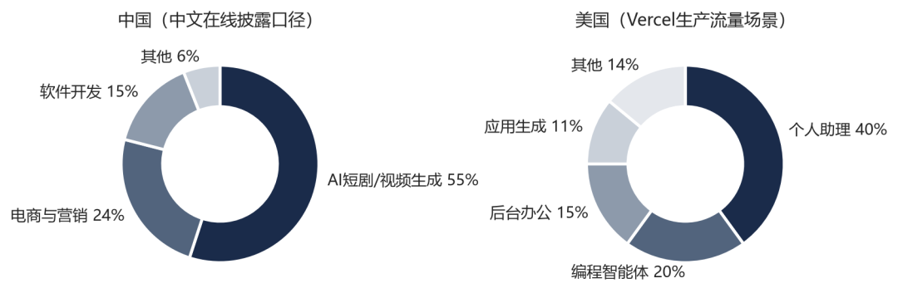
CHAPTER 03 · 行业分布差异
行业占比对比 — 内容生成 vs 企业办公
双环形图直接呈现『两种 Token 经济』 · 来源中文在线 (2026.6) / Vercel (2026.5)
■ 中国全部 Token 消耗: AI 短剧/视频 55% · 电商营销 24% · 软件开发 15% · 其他 6%
■ 美国 Token 消耗分布: 个人助理 40% · 编程 20% · 后台办公 15% · 应用生成 11% · 其他 14%
■ 结构错位: 中国以内容生成为主；美国以企业办公/编程为主
■ 差异根源: 需求结构 + 生态结构 + 价格折让 三因素共同作用
注： 口径不同 — 中国数据为行业披露估算；美国数据来自 Vercel AI Gateway 生产流量。
图·中美 Token 消耗行业/场景占比（双环形）
中美 Token 使用对比分析报告 · 洪溪笔谈 2026
14 / 18

Slide 15
04
CHAPTER
成因与结论
价格 · 需求 · 生态 · 三大成因 → 中美差异总结 → 展望
15 / 18 · 中美 Token 使用对比分析报告

Slide 16
CHAPTER 04 · 成因与结论
三大成因：价格 · 需求 · 生态
未来 AI 竞争核心已由『模型性能』转向『词元性价比 + 应用落地能力』
01
02
03
价格 — 杰文斯悖论
需求 — 结构差异
生态 — 开源 vs 闭源
中国模型约 80% 价格折让触发需求弹性放大；Token 单价 ↓ 但总消耗收入 ↑；周支出 ↑ 27× 靠用量 ↑ 67× 拉动；价格降而消耗收入反升。
中国内容生成 / C 端高频低单价场景放量 (短剧/视频/电商)；美国编程/客服/个人助理等企业高价值场景 — 决定『以量换收入 vs 以质换收入』分野。
中国开源权重模型 (DeepSeek/智谱/Qwen/月之暗面) + 云算力分销 (OpenRouter 占 29% 收入)；美国 Anthropic/OpenAI 高端闭源企业生态主导。
注： 三大成因相互强化 — 价格折让 → 用量爆发 → 内容/应用场景创新 → 进一步拉动用量。
中美 Token 使用对比分析报告 · 洪溪笔谈 2026
16 / 18

Slide 17
CHAPTER 04 · 成因与结论
中美差异总结
4 维度 · 汇总第 2–5 节数据 · 终章速查表
维度
美国
中国
核心驱动力
企业高价值场景 (编程/客服/助理)；单价高 · 质量优先
内容生成放量 (AI 短剧/视频/电商)；单价低 · 规模优先
量级特征
消耗更精，API 150 亿 Token/分；收入高
日均 500 万亿级 · 千倍增长，全球最陡
份额格局 (OpenRouter)
Token 31% / 美元 70%
Token 65% / 美元 30%
模型生态
高端闭源 (Anthropic/OpenAI) 主导
开源权重 + 价格折让 (DeepSeek/智谱/月之暗面) 走量
注： 本表汇总全文 — 中美『Token 经济』差异是结构性的，不只是增速或价格的简单差别。
中美 Token 使用对比分析报告 · 洪溪笔谈 2026
17 / 18

Slide 18
AI 产业竞争的核心正在转移
从『模型性能』 → 『词元性价比 + 应用落地能力』
Q & A
感谢阅读 · 欢迎一起讨论中美 Token 经济的下一阶段
数据主源: 中国信通院 / IDC / OpenRouter (中信里昂监测) / Vercel AI Gateway / 中文在线 / Ramp / OpenAI · 原文: 洪溪笔谈 · 整理: 2026-10-19
中美 Token 使用对比分析报告 · END
18 / 18

